Slide 1
内 容 提 纲
1.图(概念&术语)
邻接矩阵
邻接[链]表
十字[链]表、邻接多重表
图
︵
网
︶
2.图的存储结构
边表
深度优先
3.图的遍历
广度优先
4.图的连通性
[强]连通分量与生成树
Prim算法
5.最小生成树
Kruskal算法
拓扑排序
6.有向无环图及其应用
AOV网
AOE网
Dijkstra算法(单源)
7.最短路径
Floyd算法(多源)
Notes:
逻辑结构与基本运算
图的存储结构(邻接矩阵、邻接[链]表、十字[链]表、邻接多重表和边表)
图的遍历
网的最短路径
最小生成树
有向无环图及其应用

Slide 2
3. 图的遍历
图的遍历(Traversing Graph)：从图的某一顶点出发，访遍图中的其余顶点，且每个顶点仅被访问一次。
图的遍历算法, 是各种图的操作的基础。
复杂性：图的任意顶点可能和其余的顶点相邻接，可能在访问了某个顶点后，沿某条路径搜索后又回到原顶点。
解决办法：在遍历过程中记下已被访问过的顶点。
设置一个辅助向量Visited[1…n](n为顶点数)，其初值为0，一旦访问了顶点v_{i}后，使Visited[i]为1 或为访问的次序号。
图的遍历算法有: 深度优先搜索算法和广度优先搜索算法。
算法讲解采用的图数据结构：[正]邻接[链]表。

Slide 3
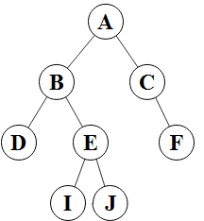
3.1 深度优先搜索(DFS)
深度优先搜索(Depth First Search, DFS)遍历，类似树的先序遍历（树的先序遍历的推广）, 思想: 有路就走, 没路就回头!
对无向图G, 进行深度优先搜索 DFS遍历（以顶点A出发 为例）,
“某种”遍历序列：A→B→E→D→C→F, 如红色虚线弧所示:
问题1：选择什么结点,作为下一个遍历结点?
先序序列(DLR):
A-B-D-E-I-J-C-F
——⑴与当前结点邻接 且 没访问过 的结点!
①
——⑵当前顶点不存在⑴的结点,回退到前一结点!
A
B
C
A
B
C
问题2：遍历什么时候停止? 停止条件是?
②
⑥
——当图G的所有n个顶点都访问过,即可停止!
⑤
——因而,算法遍历过程中要记录已访问过的结点数!
D
E
E
F
D
F
③
问题3：从某个结点出发，是否可以遍历图的所有顶点？
④没路走,回头
——不一定(无向连通图: 可以； 无向非连通图: 不行)!
无向图G
Notes:
问题1-答案：不唯一！

Slide 4
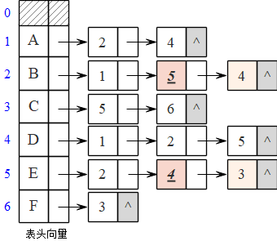
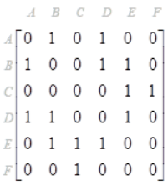
3.1 深度优先搜索(DFS)——续
①
问题4：DFS遍历序列唯一吗?
——不唯一!
DFS借鉴“树的先根序”, 为何树唯一,而图不唯一?
——树: 有次序约定(DLR), 图:没有！
A
B
C
A
B
C
②
A
A
×
×
B
⑤
⑥
×
B
×
×
E
B
D
C
D
E
E
×
F
E
F
D
F
D
③
A
E
……
④没路走,回头
D
……
无向图G
问题7：怎么让DFS遍历序列唯一?
——结合图的“存储结构”!
问题5：DFS(BFS)是否也适用于有向图?
①
②
——适用!
⑥
问题6：DFS(BFS)走过的路径(红色虚线弧),有何特点?
④回头
③
⑤
——连通图：生成树!
——非连通图：生成森林!
(1) 邻接[链]表
(2) 邻接矩阵
Notes:
问题1-答案：不唯一！

Slide 5
3.1 深度优先搜索(DFS)：算法思想
算法思想：初始时刻, 令图中的所有结点未被访问，则：
从图中某个结点v_{i} 出发，访问v_{i}；
然后，找到v_{i} 的一个邻接且未被访问过的结点v_{x}；
若能找到这样的结点v_{x}，则转(A): 从v_{x} 出发, 进行DFS；
否则, 和v_{i} 相邻接的所有顶点都已被访问（v_{i} 所在连通分支已访问完毕）, 回退到访问v_{i} 之前 [访问过的]结点；
继续选取图中未被访问的 顶点v_{j}, 作为新的起始顶点，转(A)，直到: 图中所有顶点都被访问过为止。
或：计算已访问过结点数目 == 图的顶点数？
每个连通分量，都有一个结点被选为“起始顶点”！

Slide 6

3.1 深度优先搜索(DFS)：算法实现
由DFS的思想可知, 其是一个递归的过程, 可递归&非递归实现
①
A
A
×
×
B
跳过
A
B
C
×
A
B
C
跳过
跳过
递 归
B
×
B
②
进入递归
E
D
跳过
进入递归
进入递归
×
⑥
等
待
等
待
⑤
等
待
继续
E
A
返回D
进入递归
访问结点
D
C
跳过
D
E
进入递归
E
F
D
F
×
D
③
E
……
……
跳过
④没路走,回头
或者：递归完[整个过程]
F
4
进入递归
3
6
2
6
3
已访问顶点数T =
2
1
4
5
1
5
T=n(6)
遍历结束
非递归
top
0 | 1 | 2 | 3 | 4 | 5 | 6 | 7
E
C
F
A
B
D
借助“栈”
⑴ T=n(6)
遍历结束！
⑵ F-C-E-B-A, 依次出栈, 直到：栈空, 遍历结束！

Slide 7
3.1 深度优先搜索(DFS)：算法实现（递归）
由算法的思想可知, DFS是一个递归过程。因此，
先设计1个从顶点v 开始的递归函数DFS _ByRecure(G,v), 便于调用;
进而，在遍历整个图G（连通 & 非连通）时，对G中的每一个未访问的顶点 执行所定义的函数DFS_ByRecure(…)。

Slide 8
3.1 深度优先搜索(DFS)：算法实现（非递归）
鉴于DFS是一个递归过程, 借助栈(Stack)进行算法实现。
设计的从顶点v 开始的非递归函数DFS _ByRecure(G,v), 便于调用;

Slide 9
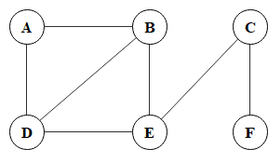
3.1 深度优先搜索算法：算法分析
遍历时，对图的每个顶点 至多调用一次DFS函数。
DFS的实质是：对每个顶点查找邻接顶点，算法效率取决于图的存储结构。若图有n个顶点、e条边，时间复杂度 为:
⑴邻接[链]表: O(n+e)
⑵邻接矩阵: O(n²)
(a) 无向图G
(b) 邻接[链]表
(c) 邻接矩阵
n个表头结点
e(或2e)个表结点
矩阵规模:n×n

Slide 10
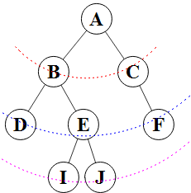
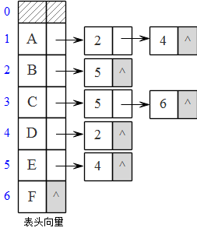
3.2 广度优先搜索算法
广度优先搜索(Breadth First Search，BFS)遍历，类似树的按层次遍历的过程。
以图G’ 为例, 顶点A出发的BFS遍历 如红色虚线弧所示:
“某种”遍历序列为：A→ B → D → E ➔ C→ F
层次序序列:
A-B-C-D-E-F-I-J
①
⑥挑选<没访问过的>
新起点C!
②
A
B
B
C
A
C
①
③
②
④B走过,
不走!
⑧
③
⑦E走过,
不走！
④
D
E
F
c
D
E
F
a
⑤E没路走,
分支遍历结束!
n结点都访问了,
结束!
(a) 有向图G’
b
front
0 | 1 | 2 | 3 | 4 | 5 | 6 | 7
A
B
D
E
C
F
⑴ T=n(6)
⑵ 队列为空
遍历结束！
rear
(b) [正]邻接[链]表
与树的层次序遍历类似, BFS借助“队列”实现, 但结点的访问时机不同（入队前访问）
Notes:
出发点A”访问”一下，然后进队列。然后，
判断队列是否为空？若不为空，则“循环”以下过程：
（1）【队头元素】出队
（2）有没有和【队头元素】邻接 且 没访问过的结点？
没有，则什么都不做；
有，则把结点<访问>一下， 并进队；

Slide 11
3.2 广度优先搜索算法：算法思想
算法思想：初始时刻, 令图中的所有顶点未被访问：
从图中某个顶点v_{i} 出发，访问v_{i}；
访问v_{i} 的所有“相邻接 且 未被访问的 所有顶点 v_{i1}， v_{i2}，…， v_{im}“；
以v_{i1}， v_{i2}，…， v_{im}的次序，以v_{ij}(1≦j≦m)依次作为v_{i}，转(A)；
继续选取图中未被访问的顶点v_{k} 作为起始顶点，转(A)，直到：图中所有顶点都被访问过为止。

Slide 12
3.2 广度优先搜索算法：算法实现
算法Ⅰ————访问后顶点地址入队，OK！
为了标记图中顶点是否被访问过，同样需要一个顶点访问标记数组；其次，为了依此访问与v_{i} 相邻接的各个顶点，需要附加一个队列来保存访问v_{i} 的相邻接的顶点。

Slide 13
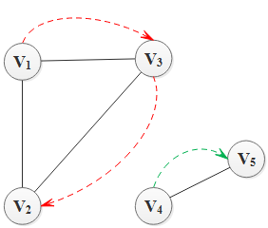
3.2 广度优先搜索算法：算法实现
算法Ⅱ——待访问顶点入队，有BUG！！！

Slide 14
3.2 广度优先搜索算法：算法分析
用广度优先搜索算法遍历图与深度优先搜索算法遍历图的唯一区别是： 邻接点搜索次序不同。
因此，基于邻接表BFS遍历图的总时间复杂度为：O(n+e) 。
图的遍历可以系统地访问图中的每个顶点，因此，
图的遍历算法是图的最基本、最重要的算法，
许多有关图的操作都是在图的遍历基础之上加以变化来实现的。

Slide 15
4. 图的连通性问题
图的遍历算法的具体应用：
连通性判定
连通分量数的计算
包括：
无向图的连通分量与生成树；
无向 连通图 → 生成树
无向 非连通图 → 生成森林
有向图的强连通分量；
→ 生成树 & 生成森林

Slide 16
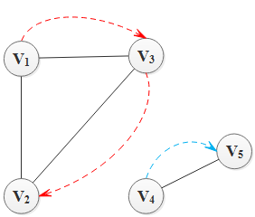
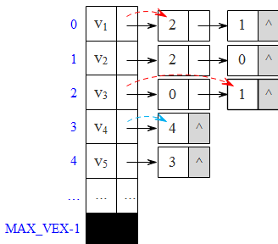
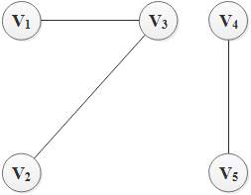
4.0 连通分量与生成树：示例（无向图）
图(a)所示的无向图G是非连通图，按图(b)给定的邻接表进行深度优先搜索遍历，两次调用DFS所得到的顶点访问序列集是： { v₁,v₃ ,v₂ } 和 { v₄ ,v₅ }
(a) 无向图G
(c) 深度优先遍历G,
生成的森林
(b) 邻接[链]表

Slide 17
4.1 连通性判定+连通分量数计算
基于“图遍历”的【连通分量数计算】+【连通性判定】——无向图为例
⑴连通分量数=1，为连通图； ⑵连通分量数 >1，为非连通图！

Slide 18
4.2 无向图的连通分量与生成树：连通&非连通
对于无向图，对其进行遍历时：
若是连通图：仅需从图中任一顶点出发，就能访问图中的所有顶点；
若是非连通图：需从图中多个顶点出发。每次从一个新顶点出发所访问的顶点集序列，恰好是 各个连通分量的顶点集；

Slide 19
4.2a 无向图的连通分量与生成树：连通
若G=(V,E)是无向连通图， 顶点集和边集分别是V(G) ，E(G) 。若从G中任意顶点出发遍历时，E(G)被分成两个互不相交的集合：
T(G) ：遍历过程中所经过的边的集合；
B(G) ：遍历过程中未经过的边的集合；
显然： E(G)=T(G)∪B(G) ，T(G)∩B(G)=Ø
且，图G’=(V, T(G))是G的极小连通子图，且G’是一棵树。G’称为图G的一棵生成树。
从任意点出发，按DFS算法 得到生成树G’，称为深度优先生成树；按BFS算法 得到的G’称为广度优先生成树。

Slide 20
4.2b 无向图的连通分量与生成树：非连通
若G=(V,E)是无向非连通图，对图进行遍历时得到若干个连通分量的顶点集：V₁(G), V₂(G), …, V_{n}(G) 和 相应所经过的边集：T₁(G), T₂(G), …, T_{n}(G)。
则，对应的顶点集和边集的二元组：G_{i}=(V_{i}(G), T_{i}(G)) (1≦i≦n)是对应分量的生成树，所有这些生成树构成了原来非连通图的生成森林。
说明：当给定无向图要求画出其对应的生成树或生成森林时，
首先，必须先给出相应的邻接表；
然后，才能根据邻接表画出其对应的生成树或生成森林。

Slide 21
4.3 无向图的连通分量与生成树：算法(1/4)
对图的深度优先搜索遍历DFS(或BFS)算法稍作修改，就可得到 图的DFS生成树算法。
图的(DFS & BFS)遍历生成树中, 生成树的存储结构 使用：孩子兄弟(二叉树)表示法
首先，建立从某个顶点V出发，建立一个树结点；
然后，再分别以V的邻接点为起始点，建立相应的子生成树，并将其作为V结点的子树，链接到V结点上。
可见，算法是一个递归算法。

Slide 22
4.3 无向图的连通分量与生成树：算法(2/4)
DFStree算法（深度优先【递归】）
从第v个顶点开始, 只是图v所在连通分支的’一棵’生成树, 未必所有顶点!

Slide 23
4.3 无向图的连通分量与生成树：算法(3/4)
BFStree算法（广度）
从第v个顶点开始, 只是图v所在连通分支的’一棵’生成树, 未必所有顶点!

Slide 24
4.3 无向图的连通分量与生成树：算法(4/4)
图的生成森林算法（10.1-深度优先，10.2-广度优先）
树使用: 孩子-兄弟表示法, 第n棵树’接驳’为第n-1棵树的右子树;

Slide 25
*4.4 有向图的强连通分量
定义：对于有向图，在其每一个强连通分量中，任何两个顶点都是可达的。
因此，∀ v∈ G，与 v 可相互到达的所有顶点，就是包含v的强连通分量的所有顶点。
假设：
从v可到达 (以v为起点的所有有向路径的终点)的顶点集合为T₁(G)，
而到达v (以v为终点的所有有向路径的起点)的顶点集合为T₂(G)，
则包含V的强连通分量的顶点集合是：T₁(G)∩T₂(G) 。

Slide 26
*4.4 有向图的强连通分量：基本步骤
求有向图G的强连通分量的基本步骤是：
对G进行深度优先遍历，生成G的深度优先生成森林T。
对森林T的顶点按中序遍历顺序进行编号。
改变G中每一条弧的方向，构成一个新的有向图G’。
按 b) 中标出的顶点编号，从编号最大的顶点开始对G’进行深度优先搜索，得到一棵深度优先生成树。
若一次完整的搜索过程没有遍历G’的所有顶点，则从未访问的顶点中 选择一个编号最大的 顶点，由它开始再进行深度优先搜索，并得到另一棵深度优先生成树。
在该步骤中，每一次深度优先搜索所得到的生成树中的顶点就是“G的一个强连通分量的所有顶点”。
重复步骤 d)，直到G’中的所有顶点都被访问。

Slide 27
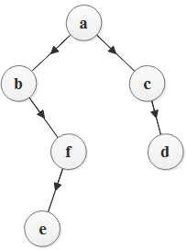
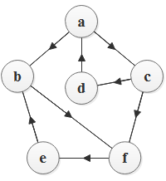
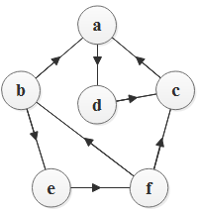
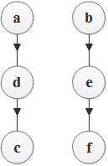
*4.4 有向图的强连通分量：示例
图示是求有向图G的强连通分量的过程。
(1)
有向图G
(2)
执行步骤a)和b)
(3)
执行步骤c)
(4)
执行步骤d)和e)
图 利用深度优先搜索，求有向图的强连通分量

Slide 28
*4.4 有向图的强连通分量：算法实现
有向图的强连通分量算法实现——图采用【十字链表】存储结构最合适！
建立1个数组in_order[n]存放深度优先生成森林的中序遍历序列。
对每个顶点v，在调用DFS函数结束时，将顶点依次存放在数组in_order[n]中。

